Slide 1


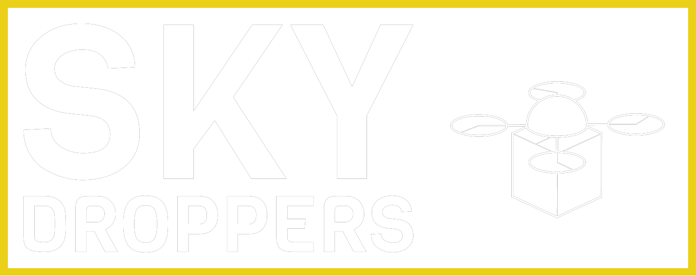
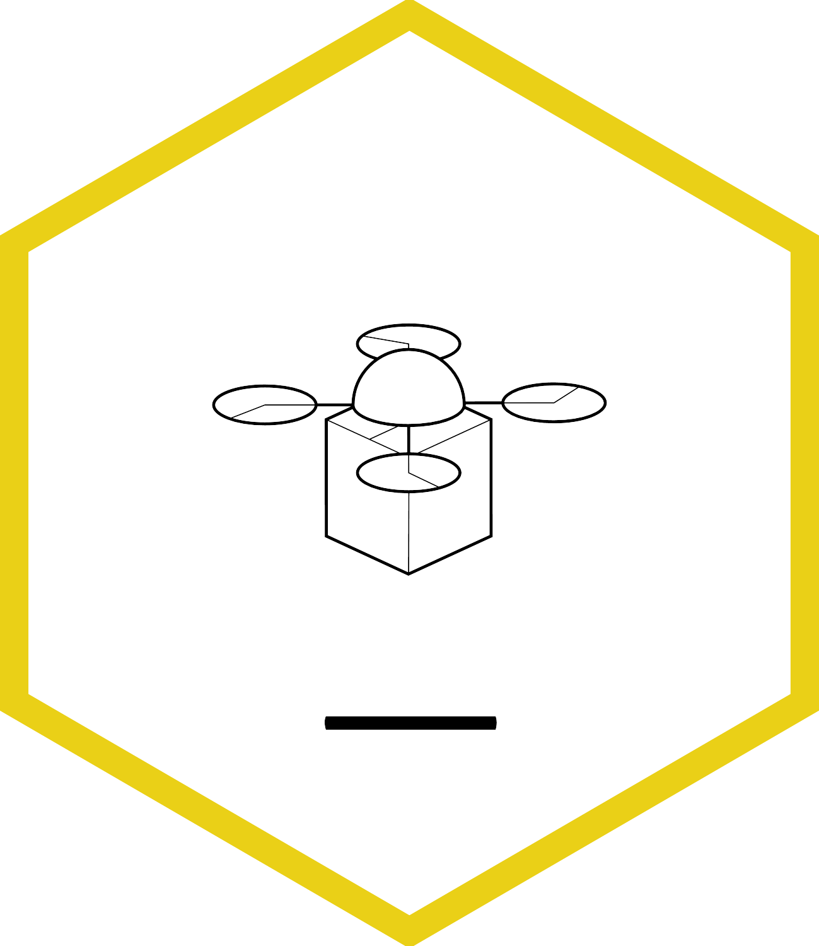
Andrea Vaiuso, Luca La Barbera, Salvatore Drago
Presentazione del progetto
Laurea magistrale in ingegneria informatica. Corso di Robotica
Professore: Antonio Chella

Slide 2

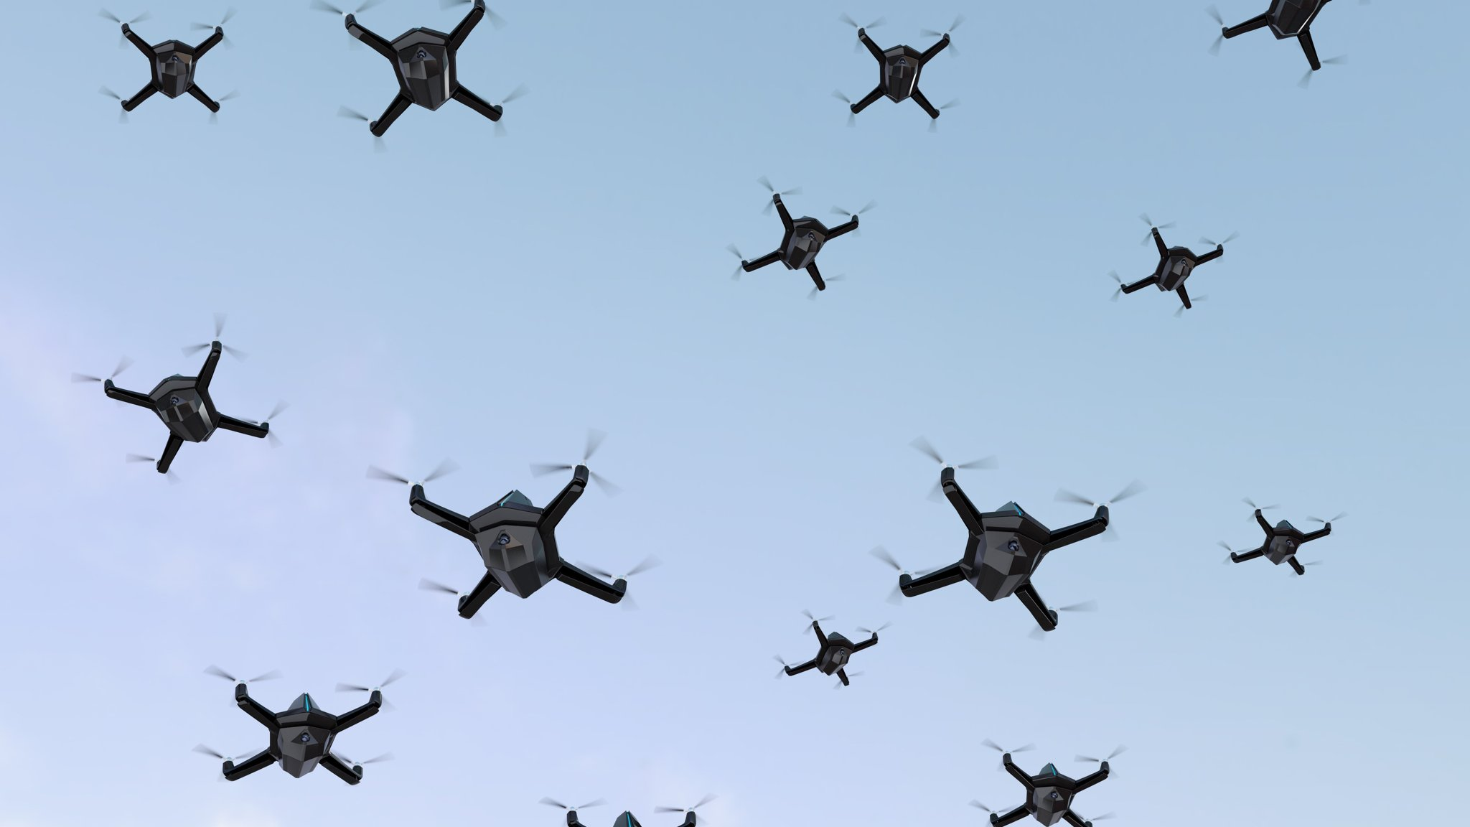
Introduzione
INTRODUZIONE
Il progetto SKYDroppers nasce con l’intento di automatizzare i processi di consegna di prodotti delle grandi aziende tramite l’utilizzo di droni quadrirotori capaci di trasportare pacchi di piccole e medie dimensioni, coordinandosi per ottimizzare i tempi di consegna.
TECNOLOGIA UTILIZZATA
I droni utilizzati sono Dji Mavic 2 Pro, opportunamente modificati e simulati tramite il software Webots

Slide 3

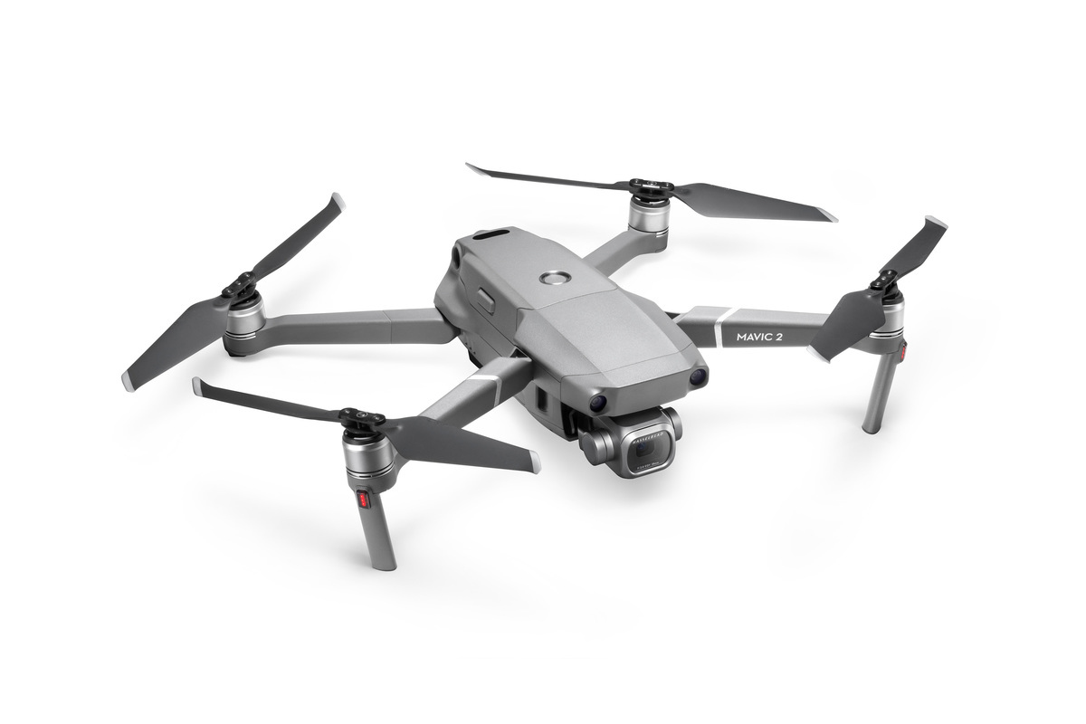
DJI MAVIC 2 PRO
CARATTERISTICHE DEL ROBOT
ROBOT
Drone quadrirotore
SENSORISTICA DI BASE
Camera HD
Bussola
Giroscopio
Batteria
Unità inerziale
SENSORISTICA AGGIUNTA
6 Sensori ad ultrasuoni per la distanza
Magnete per aggancio pacchi
Un ricevitore radio
Un emettitore radio

Slide 4
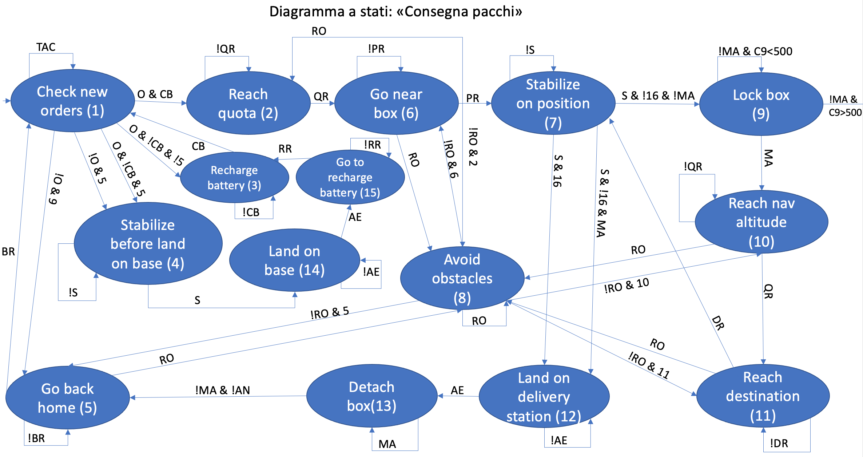
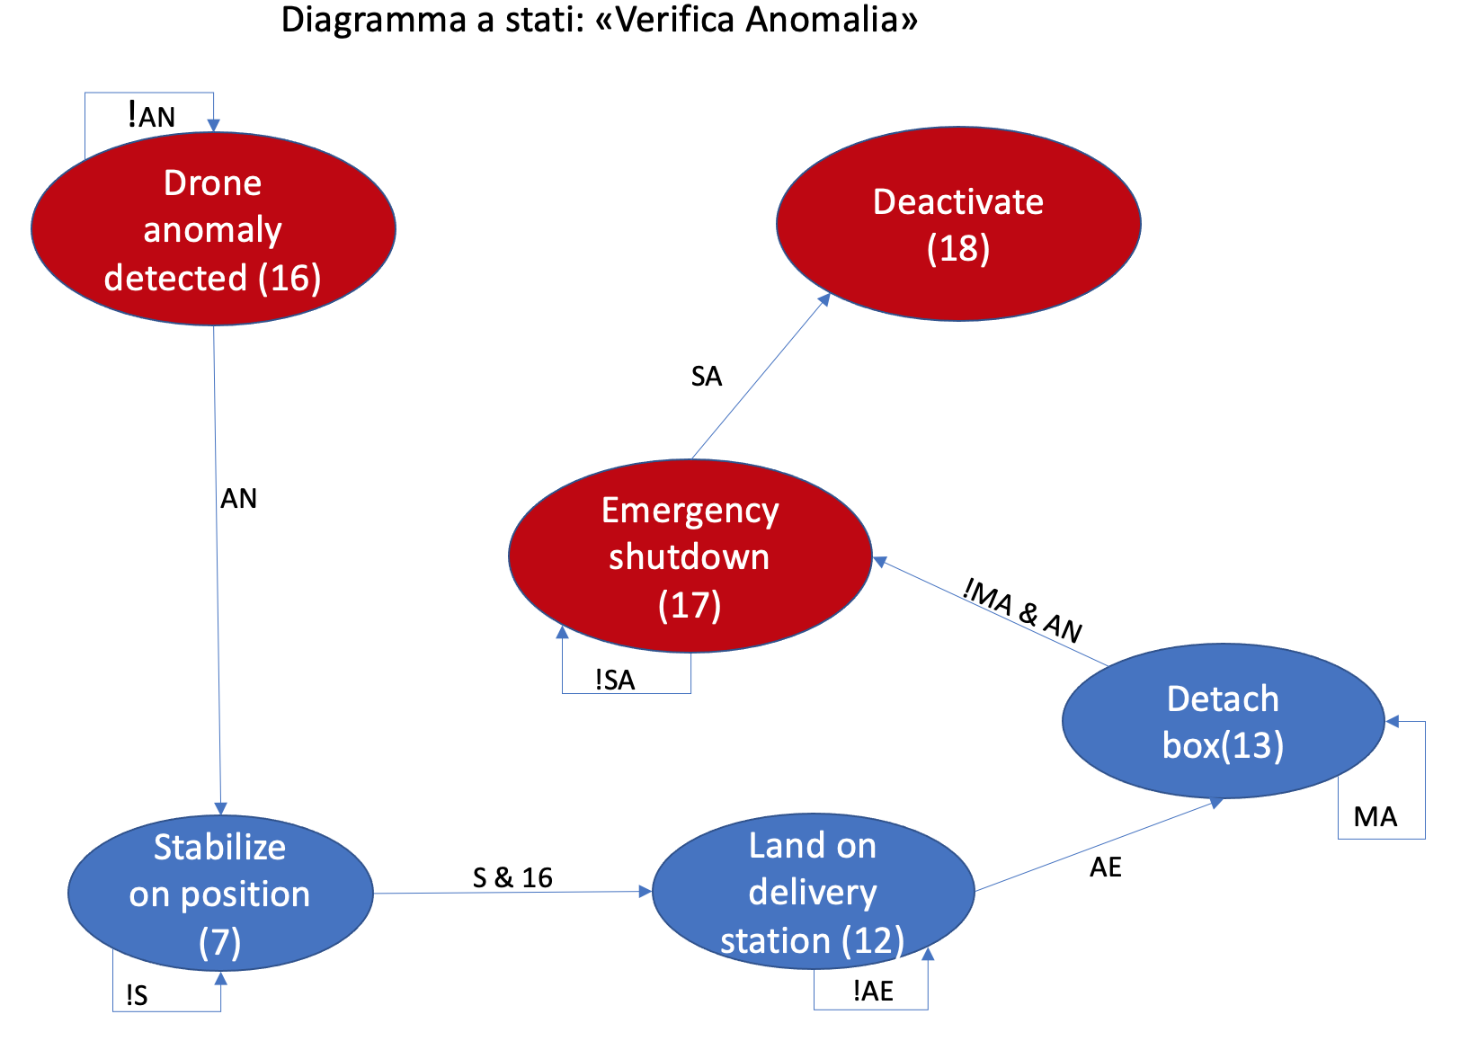
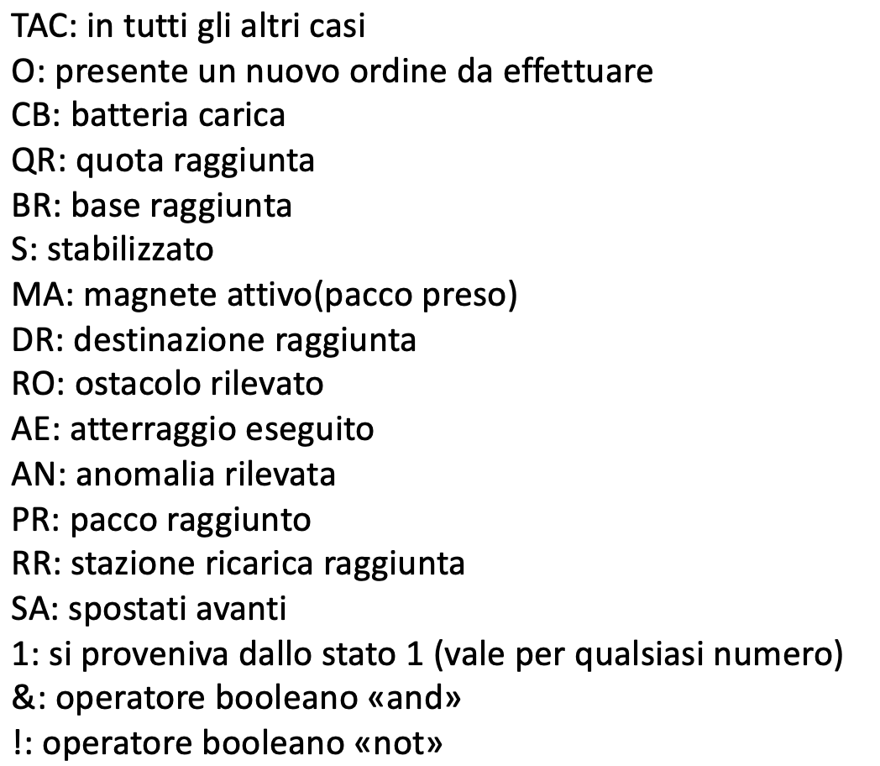
DIAGRAMMI A STATI
Per gestire i comportamenti del drone sono stati utilizzati diagrammi a stati. Tutti i comportamenti sono infatti riassunti in un diagramma con 18 stati finiti (presente e consultabile nella documentazione ufficiale estesa).
Le comunicazioni per la coordinazione dello stormo avvengono tramite thread che vengono eseguiti in parallelo, e che gestiscono l’invio e la ricezione dei messaggi inerenti agli ordini.

Slide 5
Cinematica
PARTE 1 DI 4
Laurea magistrale in ingegneria informatica. Corso di Robotica
Professore: Antonio Chella

Slide 6
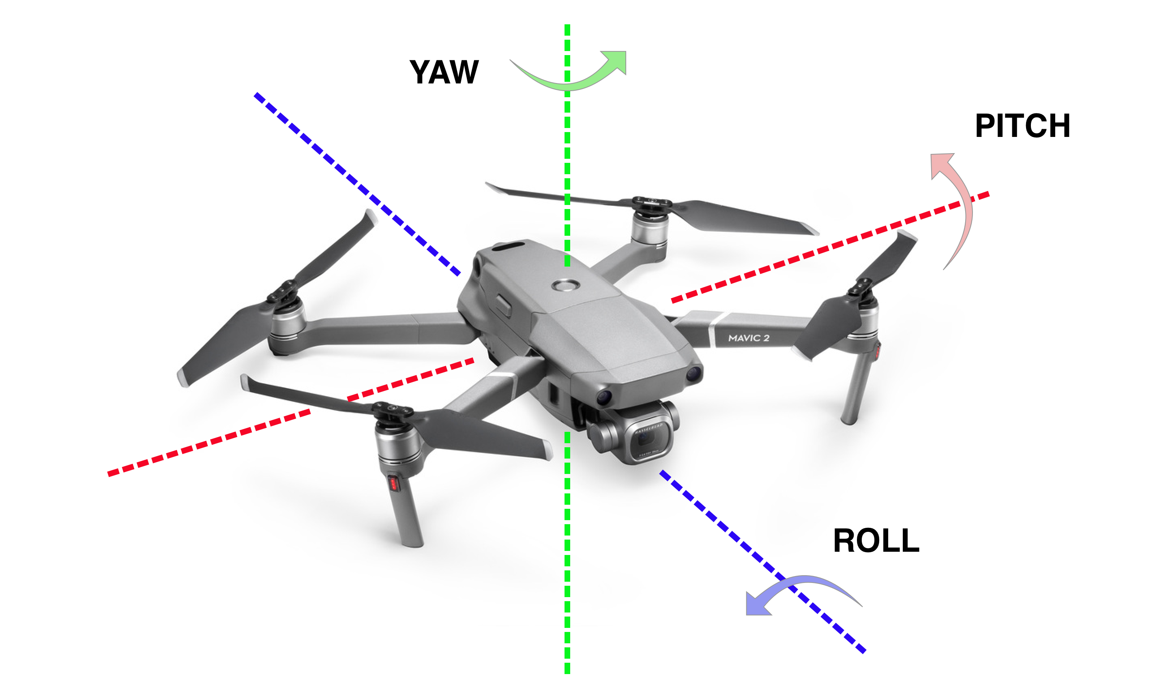
CINEMATICA
CARATTERISTICHE DEL MOVIMENTO
La velocità dei quattro rotori regola il livello di imbardata, rollio e beccheggio.
Il controllore agisce su un algoritmo di stabilizzazione che costringe il robot a mantenere la posizione
Il movimento è controllato dall’alterazione delle variabili:
Yaw_disturbance
Roll_disturbance
Pitch_disturbance
Target_altitude

Slide 7


CINEMATICA
CARATTERISTICHE DEL MOVIMENTO
MOVIMENTO
La posizione del drone viene aggiornata continuamente tramite GPS, e le coordinate di destinazione vengono raggiunte in linea d’aria.
FASI DI MOVIMENTO
La prima fase consiste nel decollo e l’allineamento tramite imbardata.
La seconda fase consiste nel raggiungere il target tramite beccheggio.
Il drone si allinea col pacco e lo aggancia con la calamita.
Il drone aggiorna le coordinate di destinazione per raggiungere l’obiettivo, e si cala nel punto di consegna per completare l’ordine.
Infine il drone decide se ricaricare la propria batteria, oppure continuare con l’ordine successivo.

Slide 8
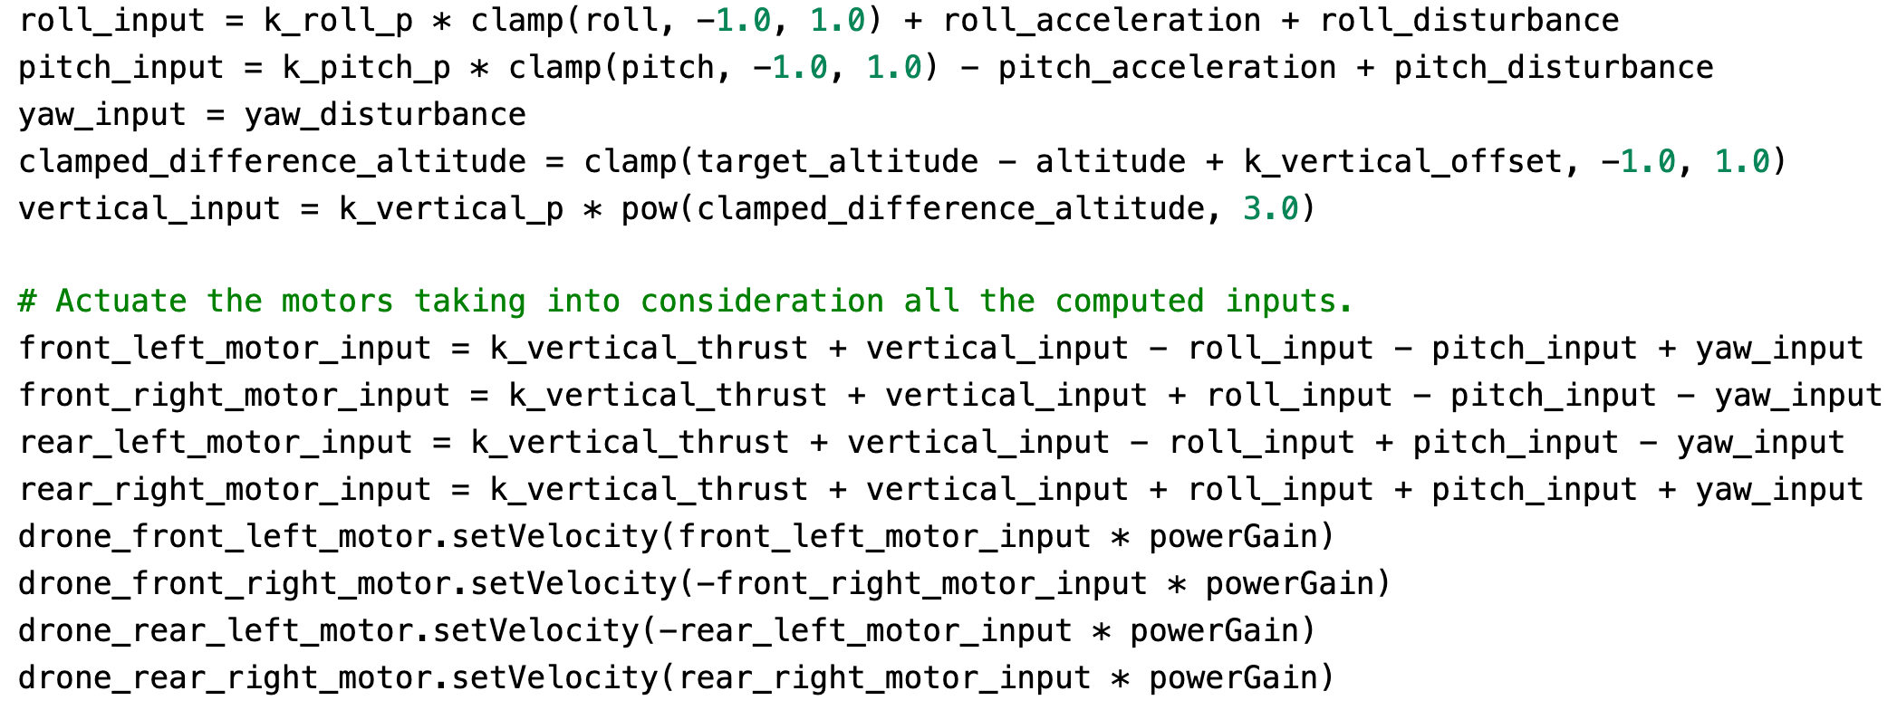
CINEMATICA
ALGORITMO DI STABILIZZAZIONE

Slide 9
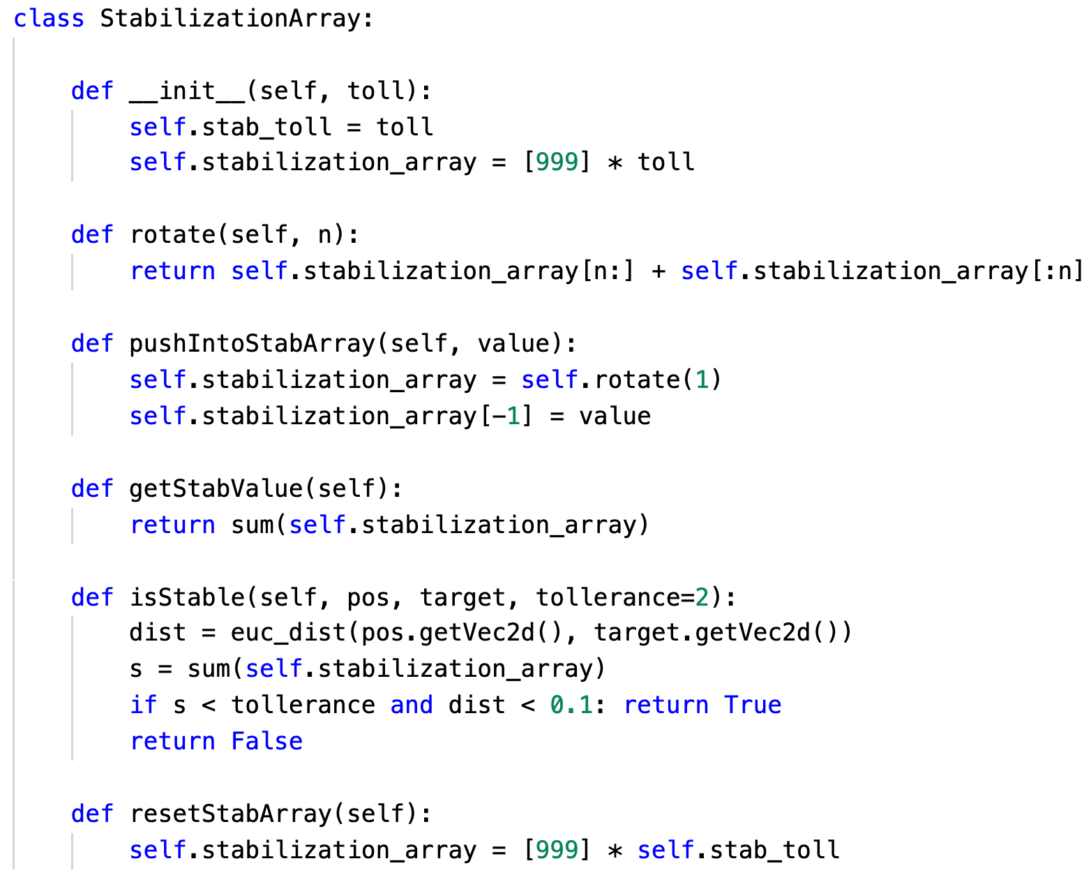
CINEMATICA
VERIFICA DELLA STABILIZZAZIONE
Nelle fasi di allineamento con le coordinate di destinazione, il drone deve stabilizzarsi prima di diminuire la potenza dei motori ed atterrare. La verifica del corretto stazionamento del drone è effettuata tramite il calcolo delle accelerazioni del sensore IMU in un array circolare.

Slide 10
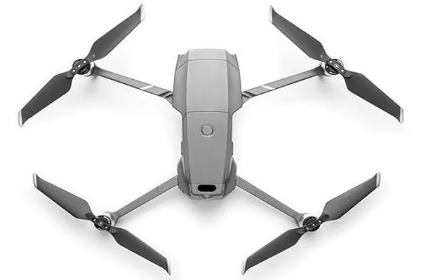

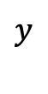
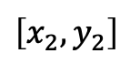
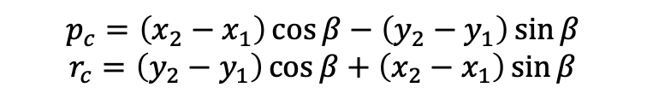
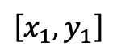
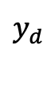
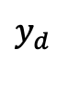

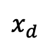
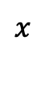
CINEMATICA
VERIFICA DELLA STABILIZZAZIONE
$$y_{d}$$
ROLL COMPONENT
Il calcolo dei moduli dei valori per il rollio ed il beccheggio per ottenere una perfetta stabilizzazione è stato eseguito seguendo l’andamento di una funzione logaritmica calcolata in base alle componenti del vettore distanza calcolate rispetto all’origine traslata nel robot e ruotata nello stesso verso di esso
$$\left[x_{1},y_{1}\right]$$
$$x_{d}$$
TARGET
$$\left[x_{2},y_{2}\right]$$
$$p_{c}=\left(x_{2}−x_{1}\right)\cos{β}−\left(y_{2}−y_{1}\right)\sin{β}$$
$$r_{c}=\left(y_{2}−y_{1}\right)\cos{β}+\left(x_{2}−x_{1}\right)\sin{β}$$
PITCH COMPONENT
$$y$$
$$y_{d}$$
$$β$$
$$x$$

Slide 11
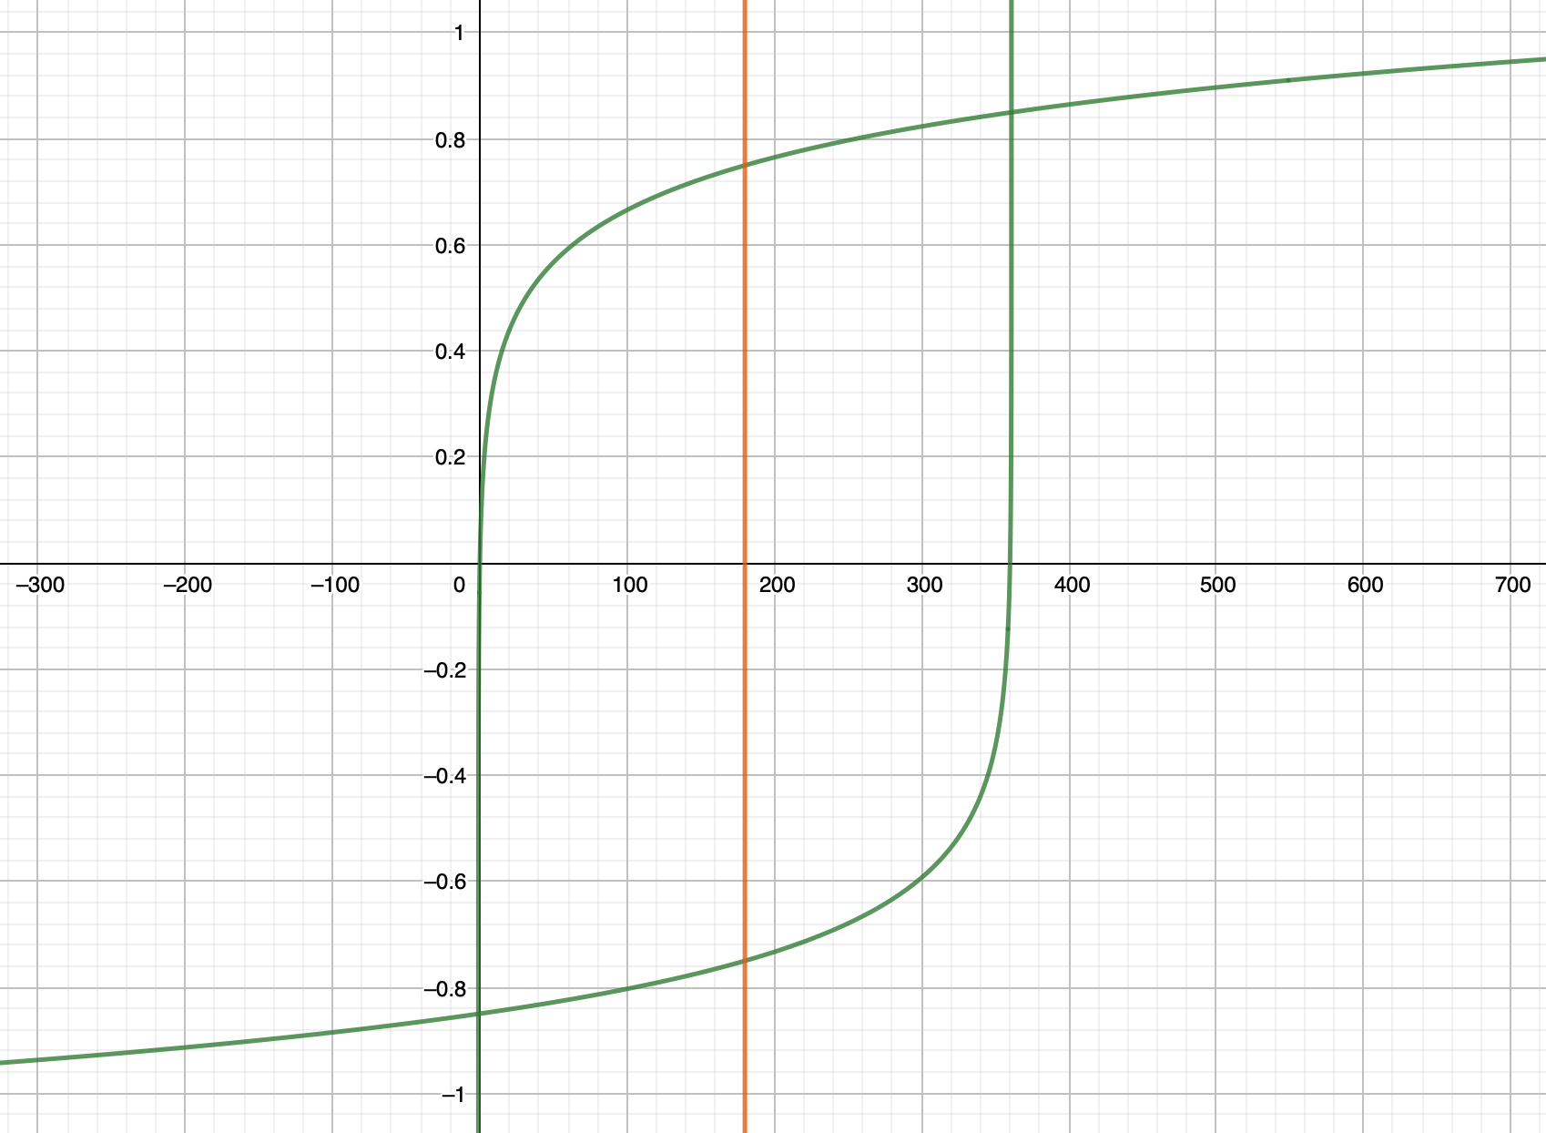
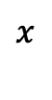
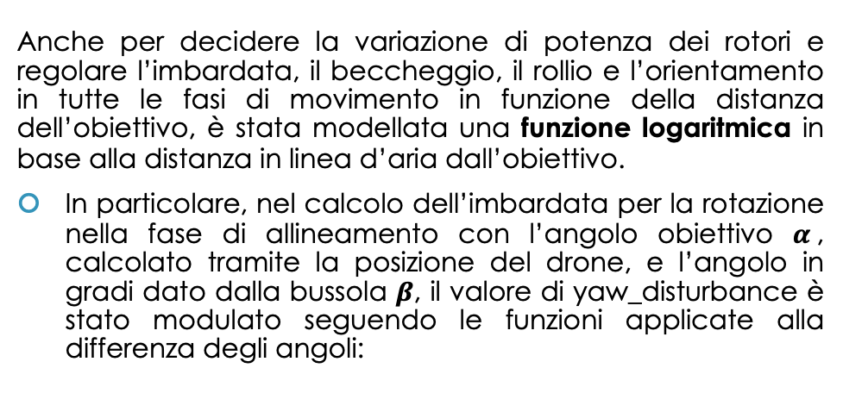
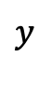

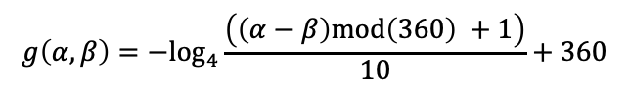
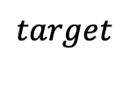
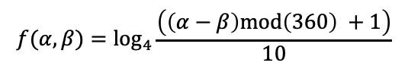
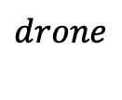

CINEMATICA
CALCOLO DEI MODULI DI MOVIMENTO
Anche per decidere la variazione di potenza dei rotori e regolare l’imbardata, il beccheggio, il rollio e l’orientamento in tutte le fasi di movimento in funzione della distanza dell’obiettivo, è stata modellata una funzione logaritmica in base alla distanza in linea d’aria dall’obiettivo.
In particolare, nel calcolo dell’imbardata per la rotazione nella fase di allineamento con l’angolo obiettivo $α$, calcolato tramite la posizione del drone, e l’angolo in gradi dato dalla bussola $β$, il valore di yaw_disturbance è stato modulato seguendo le funzioni applicate alla differenza degli angoli:
$$drone$$
$$y$$
$$f(α,β)=\log_{4}{\frac{\left(\left(α−β\right)mod\left(360\right) +1\right)}{10}}$$
$$β$$
$$x$$
$$g\left(α,β\right)=−\log_{4}{\frac{\left(\left(α−β\right)mod\left(360\right) +1\right)}{10}}+360$$
$$α$$
$$target$$

Slide 12

Comunicazione
PARTE 2 DI 4
Laurea magistrale in ingegneria informatica. Corso di Robotica
Professore: Antonio Chella

Slide 13

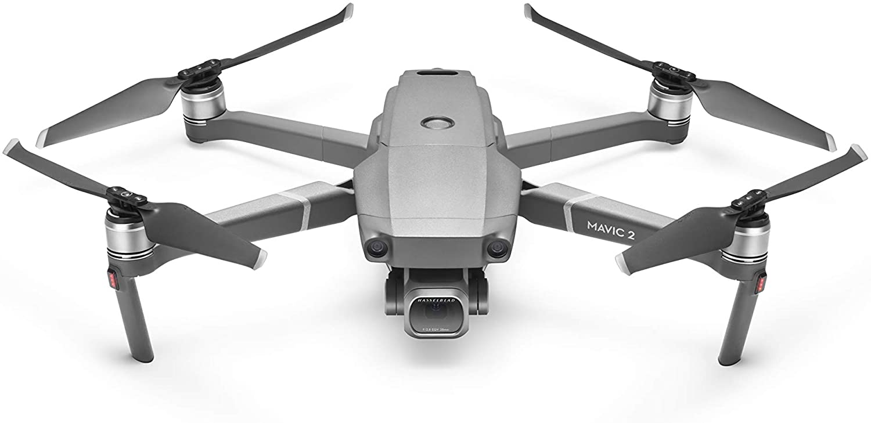
DJI MAVIC 2 PRO
PROTOCOLLO DI COMUNICAZIONE
S
C
N
N
N
N
S
SUPERVISOR
DRONE 2
DRONE 1
I droni sono capaci di coordinarsi grazie ad un protocollo di comunicazione che coinvolge l’unità centrale solo per la comunicazione di un nuovo ordine che contiene le indicazioni sulla destinazione del pacco, il punto di ritiro ed il suo peso.
Ricevuto il nuovo ordine, i droni calcolano un punteggio in base al tempo di percorrenza stimato di tutti gli ordini rimanenti. Infine, scambiano dei messaggi per comunicare tra di loro i punteggi e stabilire chi di loro dovrà eseguire l’ordine. Non ha importanza se qualche pacchetto viene perso tra i robot: se vi sono incongruenze nelle classifiche, l’ordine verrà preso dal primo che arriva, e l’altro passerà al prossimo ordine.
Infine, il drone che effettua la consegna comunica con l’unità centrale l’effettiva consegna del pacco.

Slide 14

DJI MAVIC 2 PRO
PROTOCOLLO DI COMUNICAZIONE
N
S
S
DRONE 2
DRONE 1
ANOMALY
Inoltre, in caso di anomalia, il drone può comunicare agli altri la propria posizione per il recupero di un ordine incompleto. Infine, effettuerà un atterraggio di emergenza per lasciare il pacco, in modo tale che possa essere recuperato. In ogni caso, il drone guasto comunicherà agli altri robot tutti gli ordini rimanenti in sospeso.

Slide 15
DJI MAVIC 2 PRO
PROTOCOLLO DI COMUNICAZIONE
OID (int): Numero univoco ordine
B (int): Base di ritiro assegnata all’ordine (-1 se base alternativa)
W (float): Peso pacco (Kg)
DX (float): Coordinata X destinazione
DY (float): Coordinata Y destinazione
APX (float): Coordinata X punto di ritiro alternativo
APY (float): Coordinata Y punto di ritiro alternativo
S (int): Punteggio relativo all’ordine
NUOVO ORDINE
"N"
OID
B
W
DX
DY
APX
APY
APZ
INVIO PUNTEGGIO
"S"
OID
DID
S
ORDINE COMPLETO
"C"
OID

Slide 16
Sensoristica
PARTE 3 DI 4
Laurea magistrale in ingegneria informatica. Corso di Robotica
Professore: Antonio Chella

Slide 17
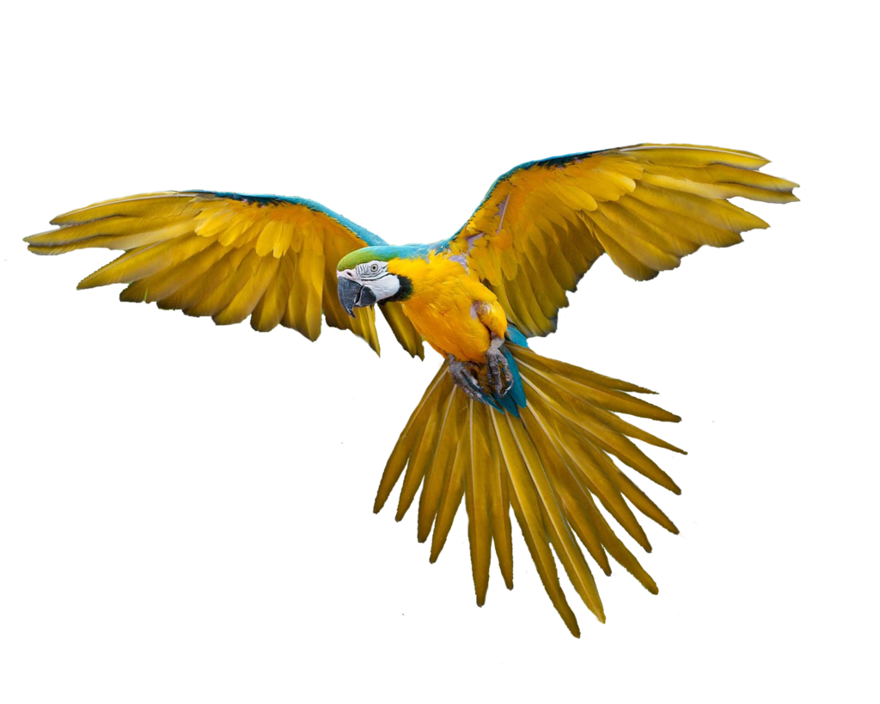

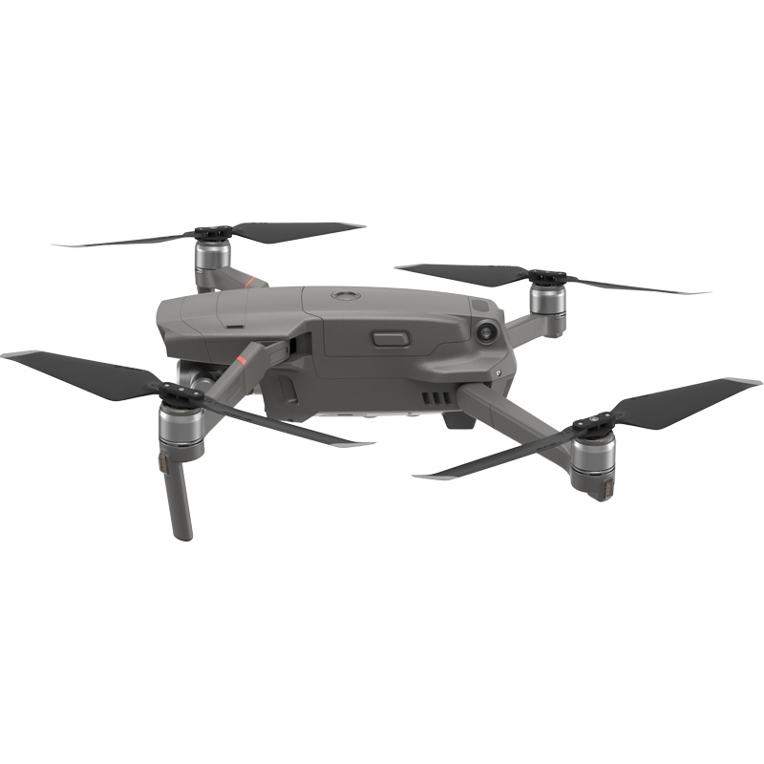
SENSORISTICA
SCHIVARE GLI OSTACOLI
Far muovere un drone in aria comporta tutte le difficoltà di stabilizzazione e gestione dei movimenti causate dal moto in un fluido.
Ogni drone ha uno spazio aereo dedicato per evitare di scontrarsi con gli altri, ma questo non basta per mantenere il volo sicuro e privo di imprevisti.
Il drone potrebbe imbattersi con oggetti non identificati, o altri droni durante fasi condivise (decollo, atterraggio, stabilizzazione).
Sono quindi stati sviluppati degli stati reattivi, governati da sei sensori di distanza, che permettono al drone di evitare gli ostacoli a prescindere dalle coordinate GPS (che potrebbero essere non sempre precise).
In questa fase, se viene rivelato un ostacolo, il drone sospende ogni altro compito per evitalo. Infine, riprende il lavoro da dove l’aveva lasciato.

Slide 18

SENSORISTICA
GESTIONE DELLA BATTERIA
FASE DI RICARICA
Il drone è dotato di una batteria ricaricabile presso le stazioni di ricarica. Ogni robot ha la propria stazione di ricarica, e ricarica la batteria quando non è più in grado di effettuare le consegne rimanenti. Quando il robot è abbastanza carico per effettuare gli ordini restanti, tornerà in volo.
STIMA DELLA CARICA NECESSARIA
Il calcolo della batteria necessaria è effettuato seguendo gli andamenti medi di percorrenza per le consegne, compresi eventuali ostacoli, con un valore di errore pari 20%. Nel raro caso in cui il drone dovesse comunque scaricarsi prima dell’arrivo alla base di ricarica, effettuerebbe un atterraggio di emergenza comunicando gli ordini agli altri droni
DRONE 1
DRONE BASE

Slide 19
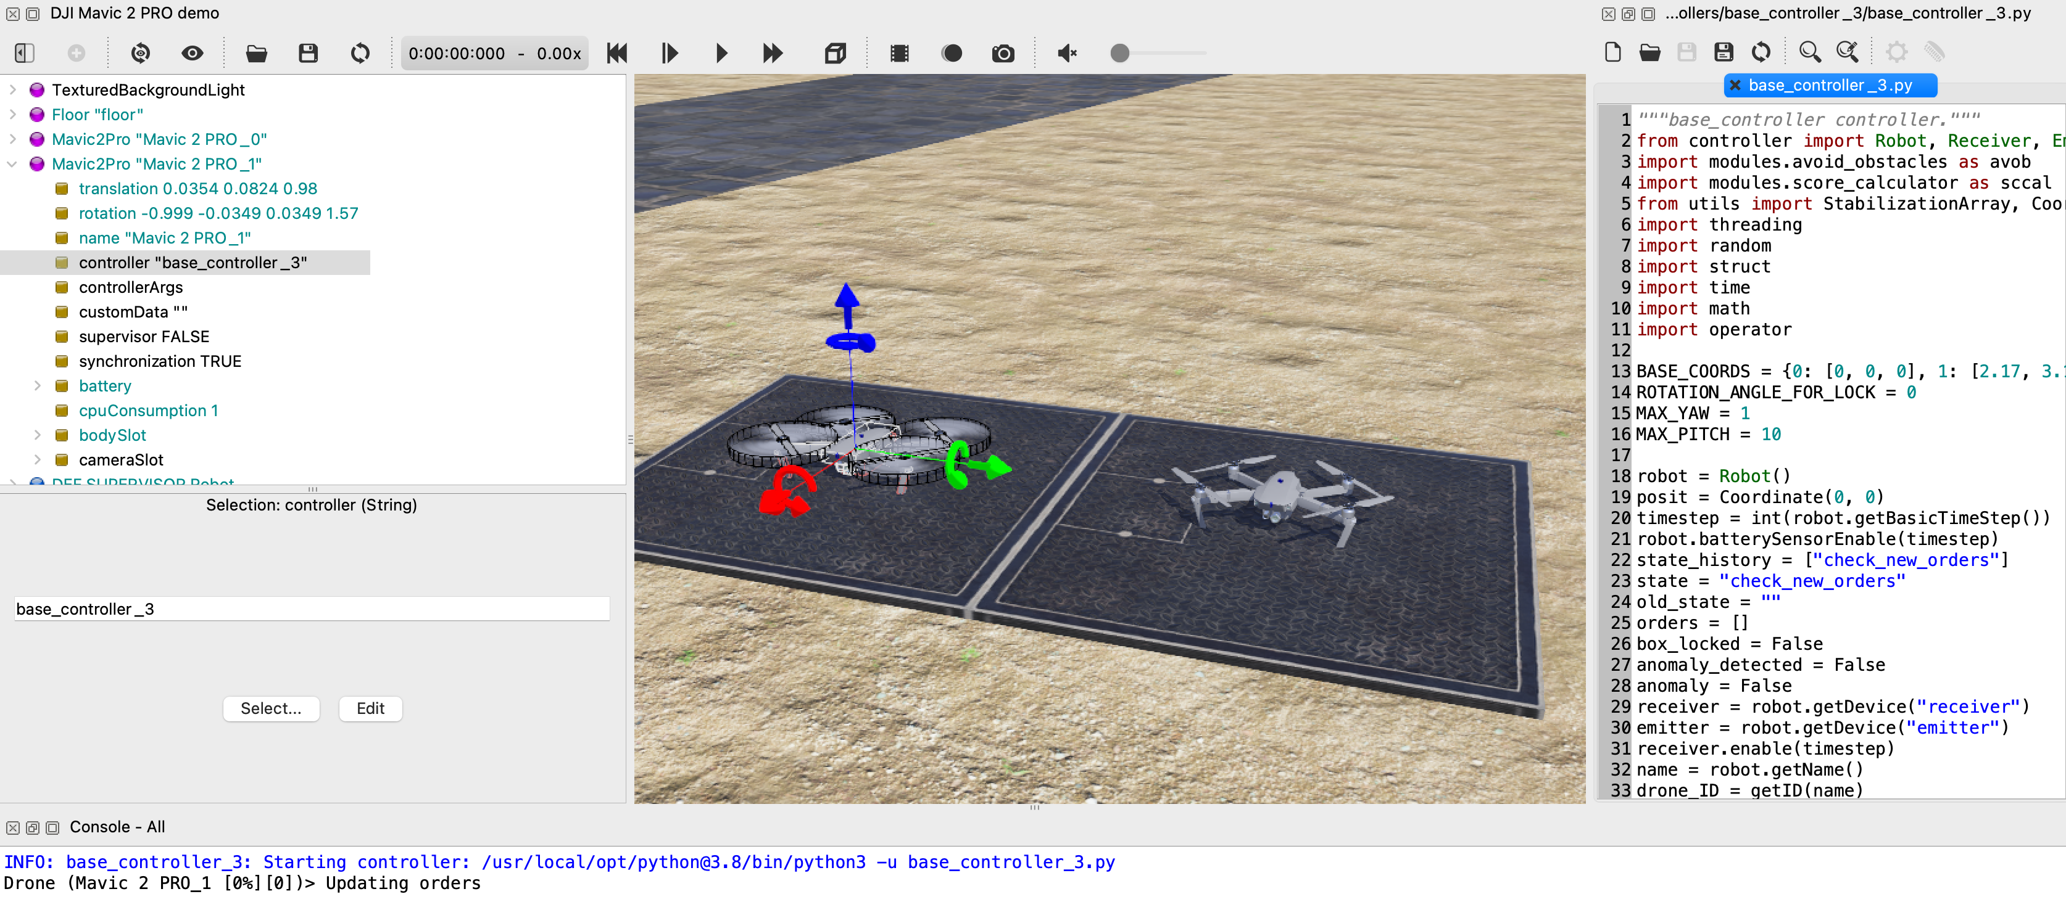
Simulazione
PARTE 4 DI 4
Laurea magistrale in ingegneria informatica. Corso di Robotica
Professore: Antonio Chella

Slide 20
Video

Slide 21
Roadmap aggiornamenti
RILASCIO BETA UFFICIALE
IMPLEMENTAZIONE IMAGE RECOGNITION
MIGLIORAMENTO PROTOCOLLO DI COMUNICAZIONE
TEST SU DRONE REALE
IMPLEMENTAZIONE SU LARGA SCALA
La simulazione ha dato ottimi risultati, ed i robot si comportano in maniera ottimale. Per migliorare ancora di più il sistema si potrebbe:
Implementare la image recognition utilizzando la videocamera, per individuare meglio le basi di atterraggio e gli altri droni ed utilizzare tali informazioni per migliorare le fasi di stabilizzazione ed evita ostacoli
Migliorare i protocolli di comunicazione utilizzando messaggi di acknowledgment (ACK) per gestire al meglio la dispersione dei pacchetti
Effettuare un test su MAVIC 2 PRO per verificare l’effettiva funzionalità del controllore in una situazione reale

Slide 22


Andrea Vaiuso
Luca La Barbera
Salvatore Drago
Tel: +39 3345024316
andrea.vaiuso@community.unipa.it
Tel: +39 3271530104
luca.labarbera02@community.unipa.it
Tel: +39 366 8410024
salvatore.drago06@community.unipa.it

